Slide 1

Desktopová aplikace pro PC Shop
Autor: Vlastimil Vala
Datum: 21.11.2016

Slide 2
Projektový tým
Firma Vala-Vavřička, s.r.o.
Vývoj desktopových aplikací podle potřeb malých firem nebo IS pro velké firmy
Design aplikací, hotline, nízké ceny …
Členové projektového týmu
Vlastimil Vala (scrum master)
Jiří Vavřička
Vedle vývojářského prostředí tým využívá i řídící nástroj SeeNowDo a online repozitář GitHub

Slide 3
Projekt PC-Shop - úvod
Zadavatel firma PCShop, s.r.o.
Zadání stručně: Vyvinout desktopovou aplikaci pro evidenci zboží na skladě a objednávek daného obchodu včetně exportu faktur v PDF
3 uživatelské úrovně přístupu – skladníci, účetní, administrátor
Podrobná představa ze strany zadavatele viz dokument „Big user story“ dostupný na našem GitHubu

Slide 4
Projekt PC-Shop
Náš tým vyvíjí desktopovou aplikaci v jazyce C# a prostředí Visual Studio 2015
Využití rozhraní WinForms (WPF není nutné)
Přihlašovací okno
Hlavní okno
Datagrid s evidovanými daty, informace o přihlášeném uživateli
Okno pro úpravy (např. karta zboží)
Dostupné při dvojkliku na položku v datagridu na hlavním okně evidence

Slide 5
Projekt PC-Shop –
Plán prvního sprintu
Firemní a projektový management (Business model, Podnikatelský plán, Big user story, …)
Návrh modelu databáze a její zprovoznění v MDF souboru
Zprovoznění systému přihlašování a rozlišování uživatelských úrovní
Prvotní návrh a zprovoznění hlavního okna s výpisem všech evidovaných dat
Vývoj první poloviny modulu pro exporty objednávek jako FAV v PDF

Slide 6
Projekt PC-Shop –
Výsledek prvního sprintu
V prvním sprintu se nám povedlo splnit všechny plánované cíle
Ve zbývajícím čase do konce prvního sprintu se nyní věnujeme návrhu rozhraní karty zboží
Modul pro exporty faktur je stále ve vývoji a ten bude pokračovat i ve druhém sprintu

Slide 7
Nové poznatky
Vedle samotného vývoje jsme v prvním sprintu také poznali princip užívání nástroje SeeNowDo (tvorba user stories, tasks, přidělování vhodného počtu hodin pro task a bodů náročnosti)
V GitHubu práce s master větví i následnými branches, interní komunikace (issues) a schvalování pull requestů

Slide 8
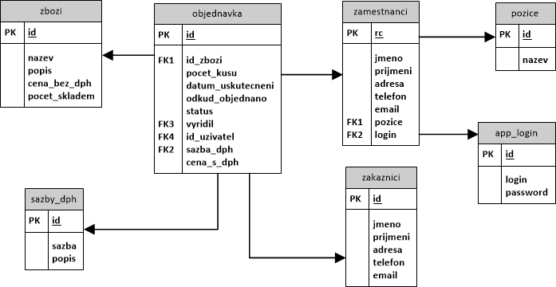
Ukázky

Slide 9
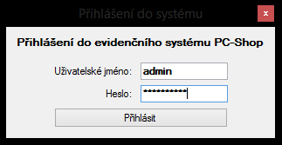
Ukázky

Slide 10
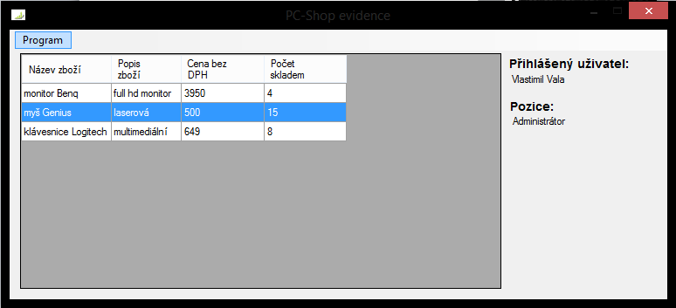
Ukázky

Slide 11
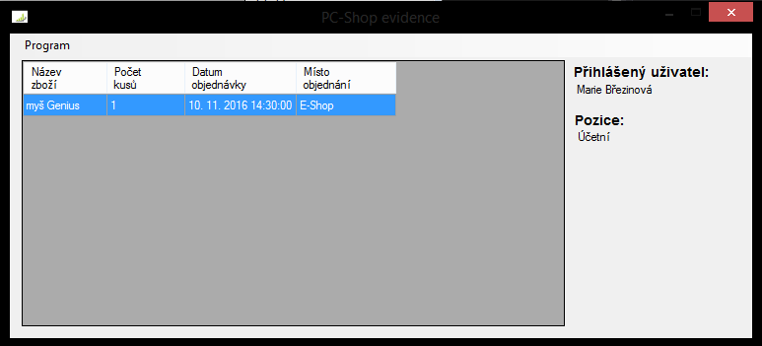
Ukázky

Slide 12
Děkuji za pozornost

